Slide 1

W-JAX | München, 08. November 2023 | @nilshartmann
NILS HARTMANN
Slides: https://react.schule/wjax2023
https://nilshartmann.net
Fullstack-Frameworks mit React
Zukunft
der Frontend-Entwicklung?
Die

Slide 2


https://nilshartmann.net
NILS HARTMANN
nils@nilshartmann.net
Freiberuflicher Entwickler, Architekt, Trainer aus Hamburg
Java, Spring, GraphQL, React, TypeScript
https://graphql.schule/video-kurs
https://reactbuch.de

Slide 3
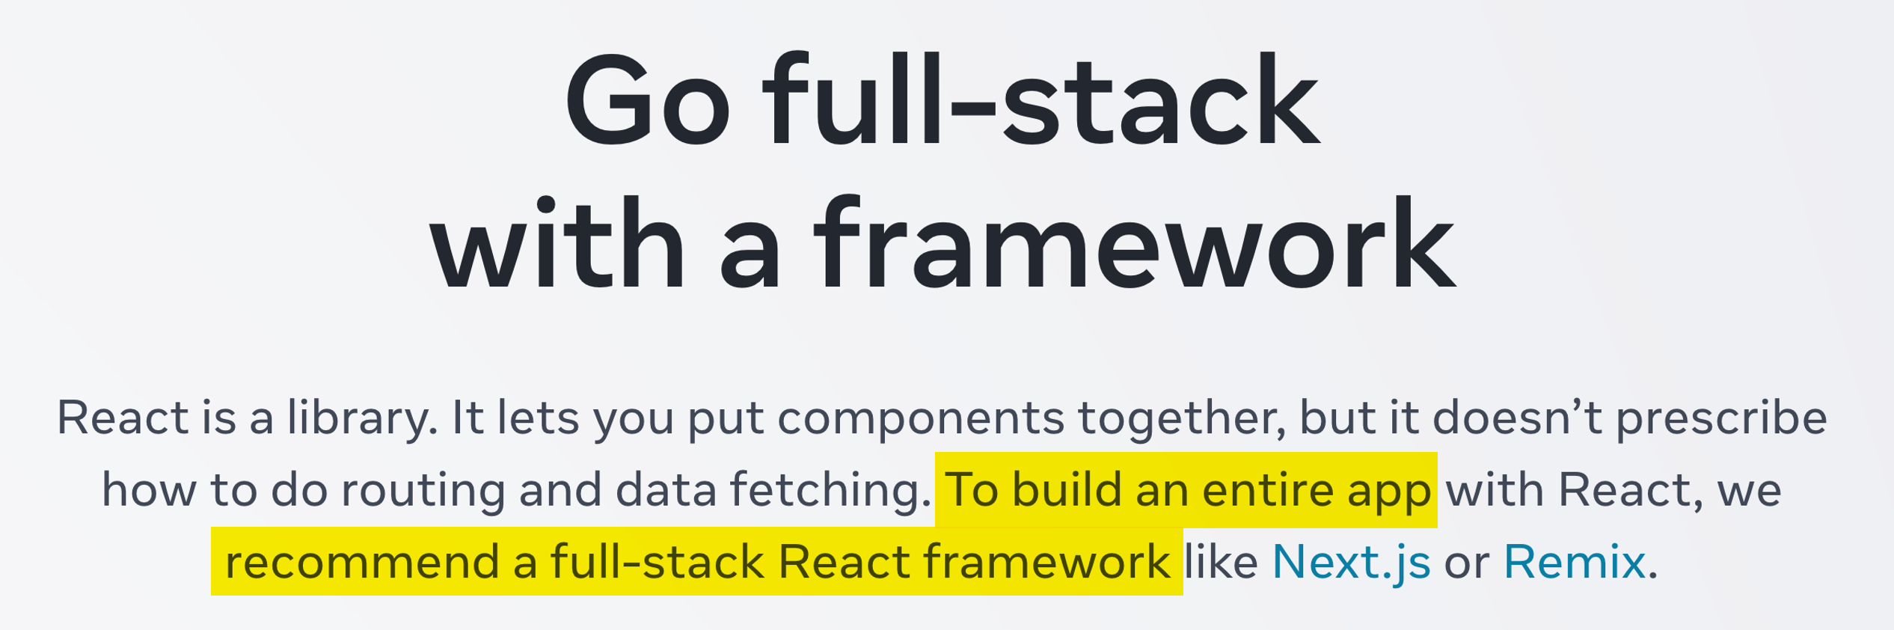
März 2023
https://react.dev/

Slide 4
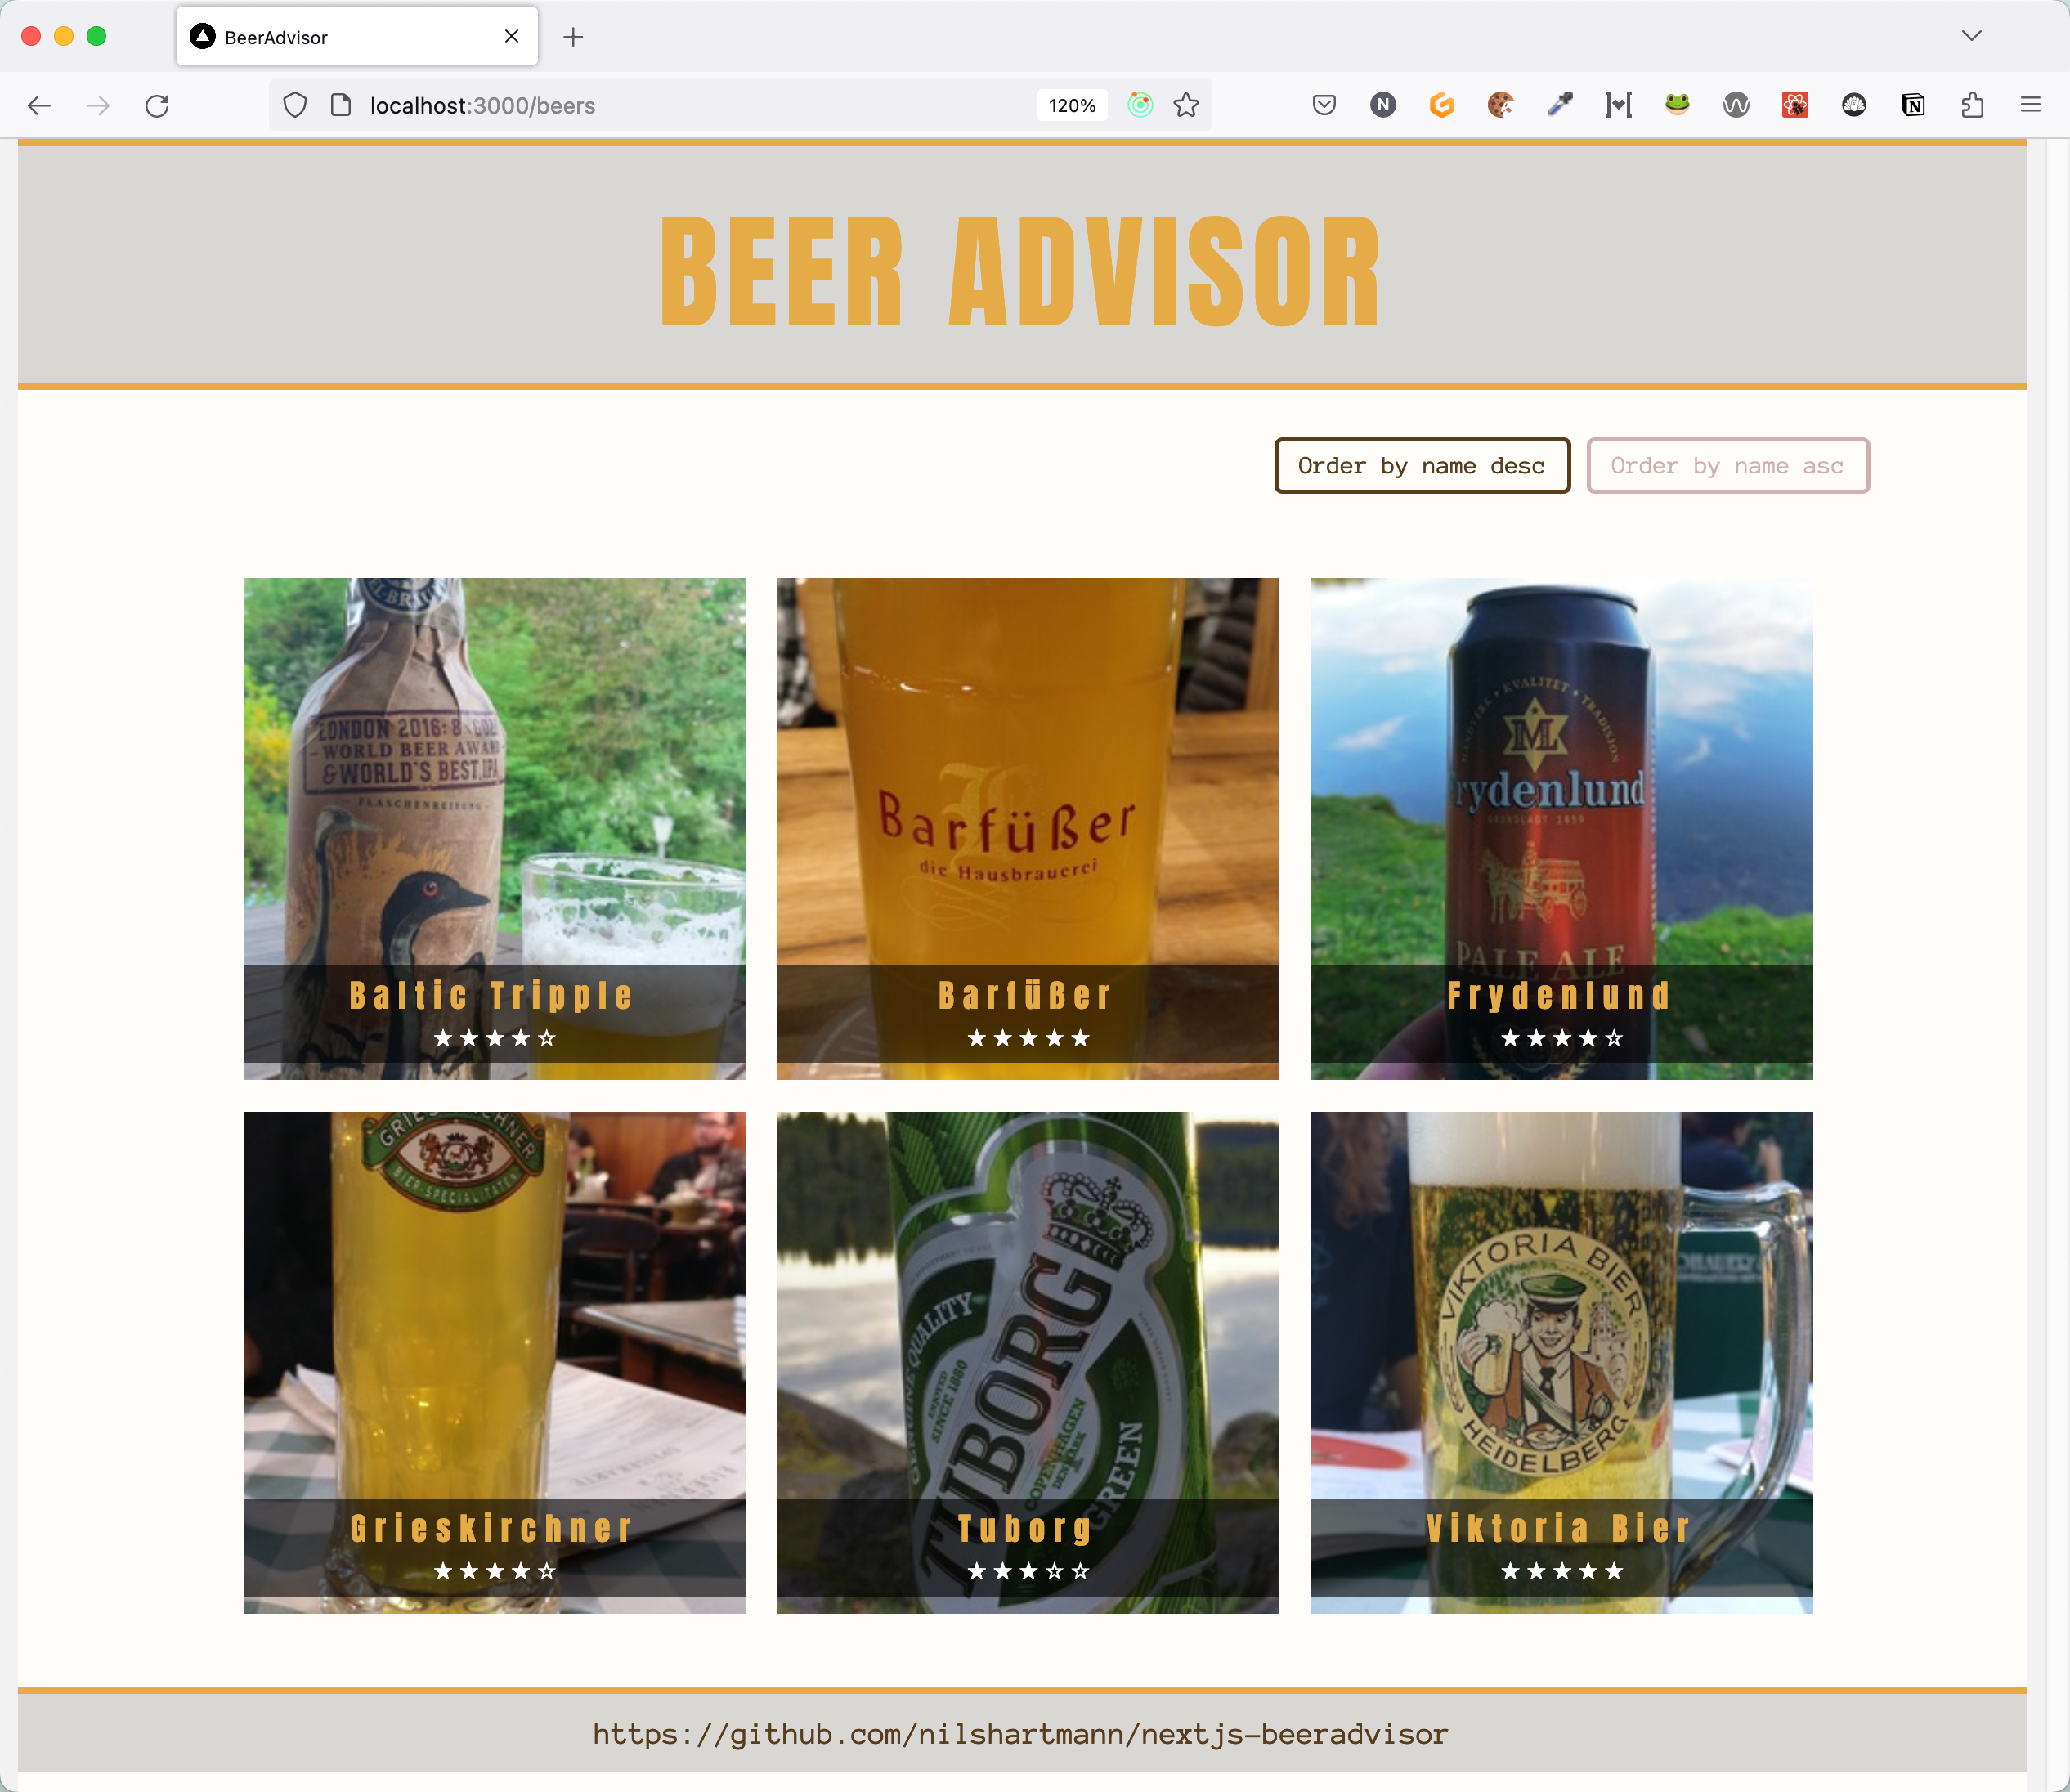
Ein Beispiel...
Beispiel-Code: https://github.com/nilshartmann/nextjs-beeradvisor

Slide 5
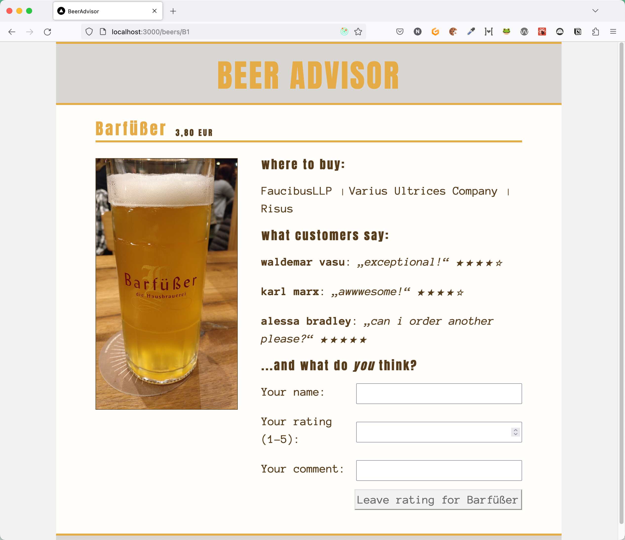
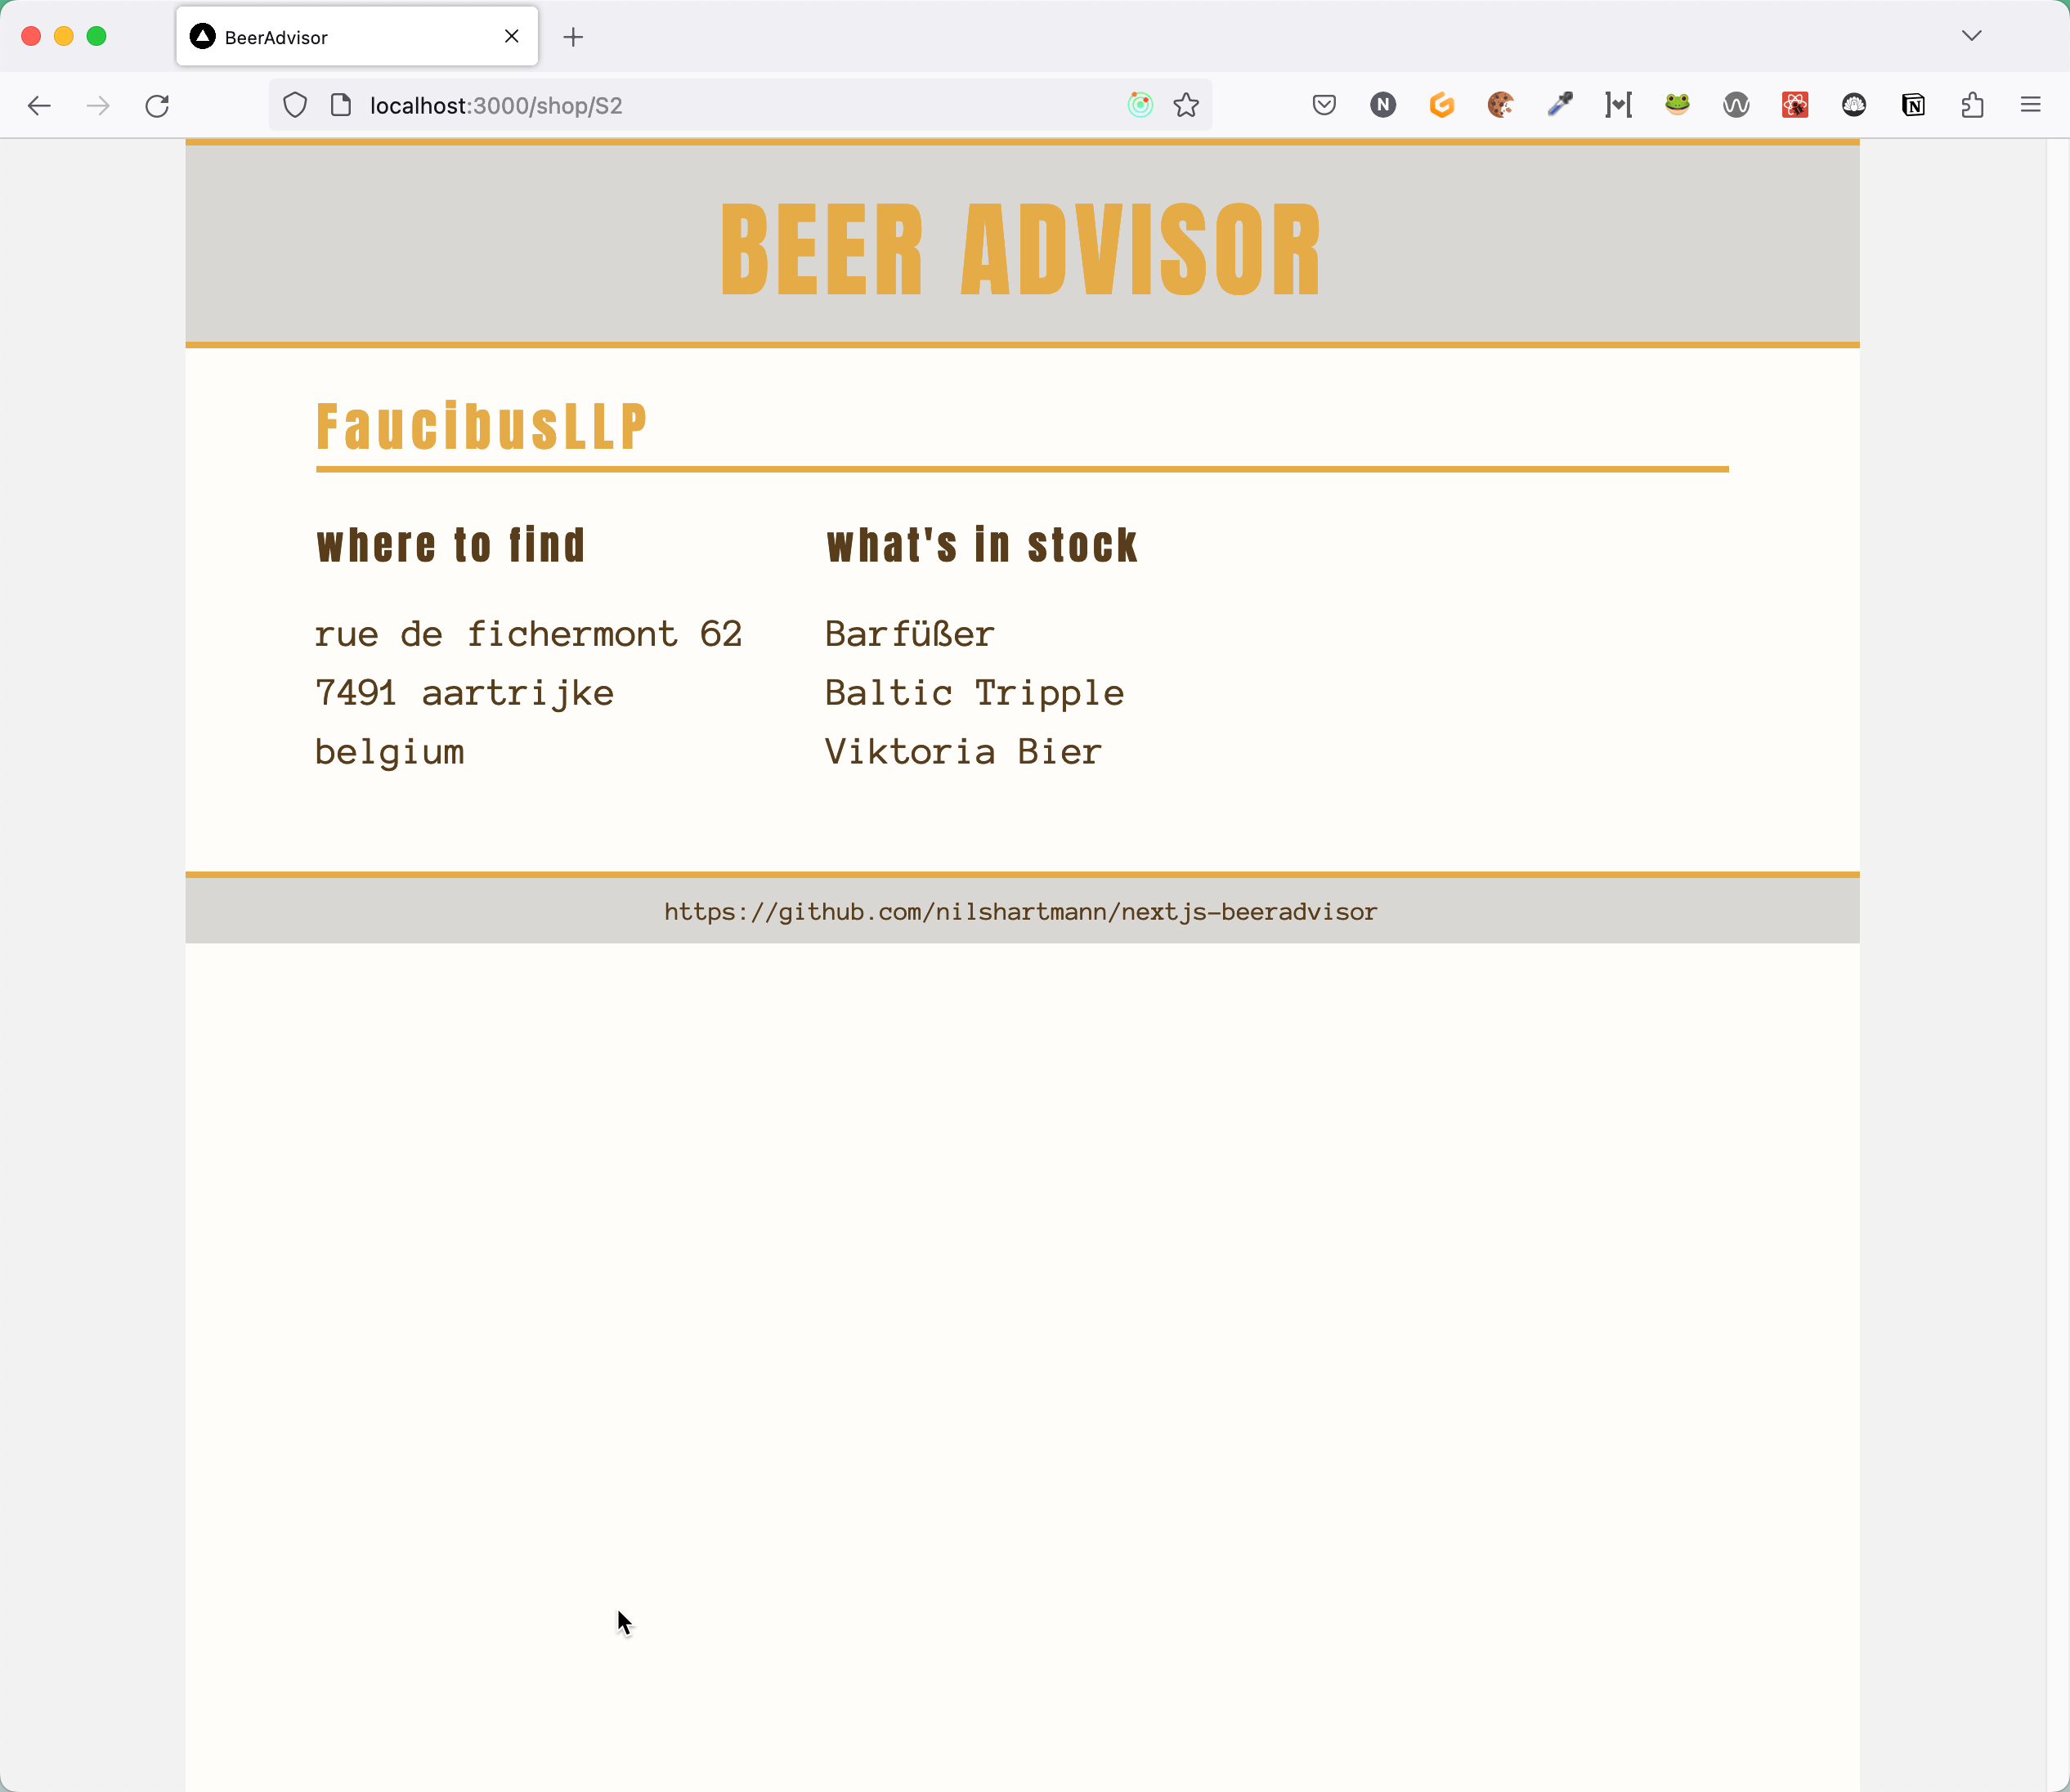
Ein Beispiel
Was macht die Beispiel-Anwendung aus?
Viel Bier 😋

Slide 6
Ein Beispiel
Was macht die Beispiel-Anwendung aus?
Viel statischer Content ☺️

Slide 7
Ein Beispiel
Was macht die Beispiel-Anwendung aus?
Viel statischer Content ☺️
Viel JavaScript 😱
React!
Header.tsx
BeerDetails.tsx
BeerPage.tsx
ShopDetails.tsx
Footer.tsx
RatingForm.tsx

Slide 8
Ein Beispiel
Was macht die Beispiel-Anwendung aus?
Viel statischer Content ☺️
Viel JavaScript 😱
...gleichzeitig wenig Interaktion 😔

Slide 9
Ein Beispiel
Anforderung
👉 Die Seiten sollen möglichst schnell für den Benutzer sichtbar und bedienbar sein

Slide 10
Ein Beispiel
Mögliche Probleme
(Viel) JavaScript-Code, der...

Slide 11
Ein Beispiel
Mögliche Probleme
(Viel) JavaScript-Code, der...
... vom Browser geladen werden muss

Slide 12
Ein Beispiel
Mögliche Probleme
(Viel) JavaScript-Code, der...
... vom Browser geladen werden muss
... interpretiert und ausgeführt werden muss

Slide 13
Ein Beispiel
Mögliche Probleme
(Viel) JavaScript-Code, der...
... vom Browser geladen werden muss
... interpretiert und ausgeführt werden muss
...und mit jeder neuen Komponente mehr wird

Slide 14
Architektur-vision
"Fullstack Architektur-Vision"
https://react.dev/learn/start-a-new-react-project#which-features-make-up-the-react-teams-full-stack-architecture-vision

Slide 15
Architektur-vision
"Fullstack Architektur-Vision"
https://react.dev/learn/start-a-new-react-project#which-features-make-up-the-react-teams-full-stack-architecture-vision
React Server Components (RSC):
Komponenten, die auf dem Server, Client und im Build gerendert werden können
Data Fetching "integriert"

Slide 16
Architektur-vision
"Fullstack Architektur-Vision"
https://react.dev/learn/start-a-new-react-project#which-features-make-up-the-react-teams-full-stack-architecture-vision
React Server Components (RSC):
Komponenten, die auf dem Server, Client und im Build gerendert werden können
Data Fetching "integriert"
Suspense:
Platzhalter für "langsame" Teile einer Seite
Mit Streaming können diese Teile einer Seite "nachgeliefert" werden, sobald sie gerendert sind

Slide 17
RSC mit Next.js
React empfiehlt "Fullstack-Framework"
Server Components erfordern Rendern auf dem Server oder im Build
Dazu braucht man ein "Fullstack-Framework"

Slide 18
RSC mit Next.js
React empfiehlt "Fullstack-Framework"
Server Components erfordern Rendern auf dem Server oder im Build
Dazu braucht man ein "Fullstack-Framework"
"Framework" ist verharmlosend, weil es sich in der Regel um einen kompletten Stack samt Build-Tools und Laufzeitumgebung handelt

Slide 19
RSC mit Next.js
React empfiehlt "Fullstack-Framework"
Server Components erfordern Rendern auf dem Server oder im Build
Dazu braucht man ein "Fullstack-Framework"
"Framework" ist verharmlosend, weil es sich in der Regel um einen kompletten Stack samt Build-Tools und Laufzeitumgebung handelt
Deswegen werden solche Frameworks auch als "Meta-Frameworks" bezeichnet (=> Sammlung von Frameworks)

Slide 20
RSC mit Next.js
React empfiehlt "Fullstack-Framework"
Next.js entspricht den Vorstellungen des React-Teams

Slide 21
RSC mit Next.js
React empfiehlt "Fullstack-Framework"
Next.js entspricht den Vorstellungen des React-Teams
Remix unterstützt noch keine RSC, hat aber ähnliche Features

Slide 22
Zero-Bundle-Size
Server
Components

Slide 23
Server Components
Idee: Komponenten werden nicht im Client ausgeführt
Sie stehen auf dem Client nur fertig gerendert zur Verfügung
Der Server schickt lediglich eine Repräsentation der UI, aber keinen Code

Slide 24
Server Components
Arten von Komponenten

Slide 25
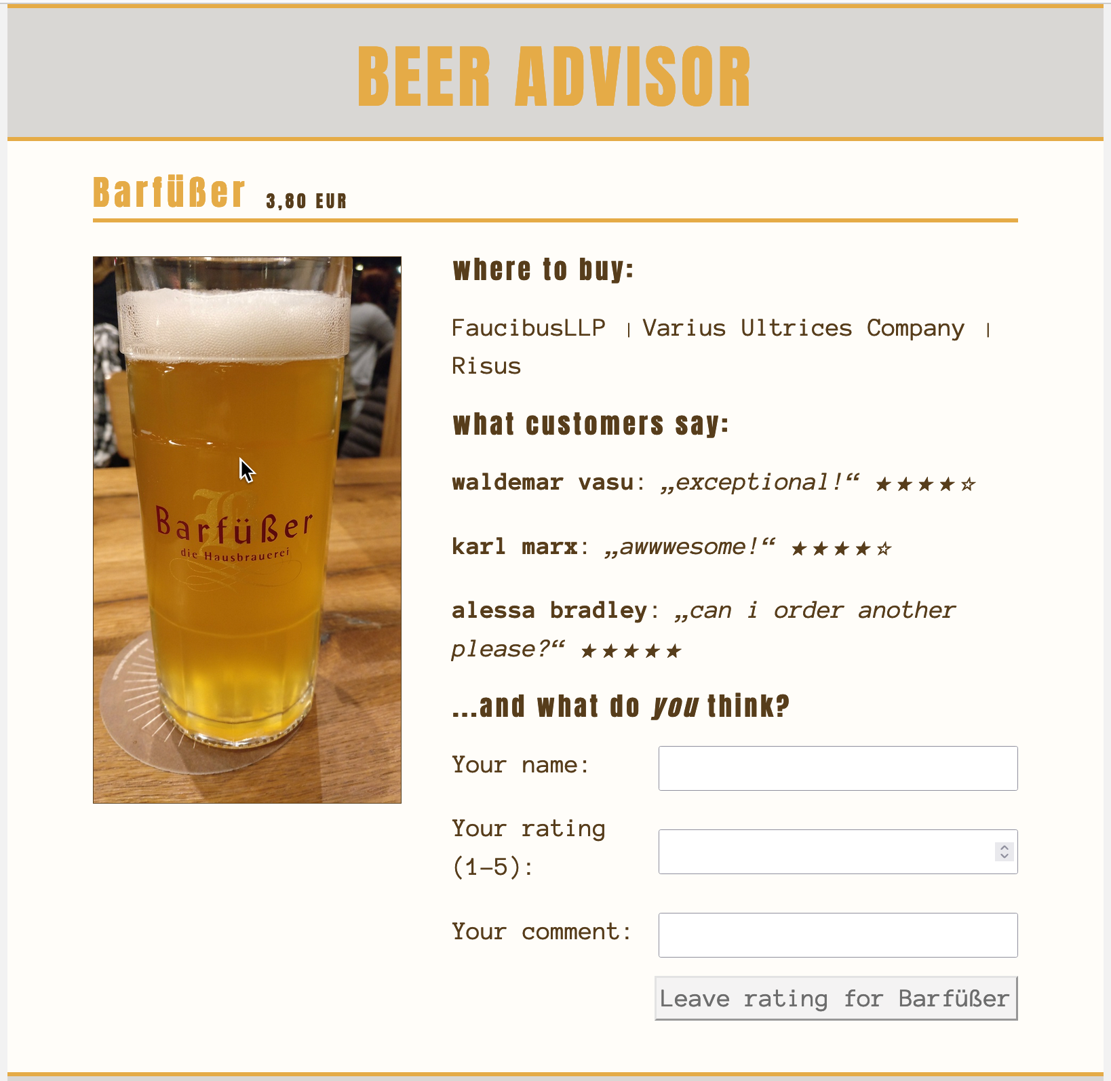
Arten von Komponenten
Client-Komponenten (wie bisher)
Werden auf dem Client gerendert

Slide 26
Arten von Komponenten
Client-Komponenten (wie bisher)
Werden auf dem Client gerendert
oder auf dem Server 🙄

Slide 27
Arten von Komponenten
Client-Komponenten (wie bisher)
Werden auf dem Client gerendert
oder auf dem Server 🙄
Wie bisher:
JavaScript-Code immer zum Client gesendet
Können deshalb interaktiv sein

Slide 28
Arten von Komponenten
Neu: Server-Komponenten
werden auf dem Server gerendert

Slide 29
Arten von Komponenten
Neu: Server-Komponenten
werden auf dem Server gerendert
oder im Build 🙄

Slide 30
Arten von Komponenten
Neu: Server-Komponenten
werden auf dem Server gerendert
oder im Build 🙄
liefern UI (!) zum React-Client zurück (kein JavaScript-Code)

Slide 31
Arten von Komponenten
Komponenten können gemischt werden
Server Components
Client Component

Slide 32
RSC am Beispiel
Next.js

Slide 33

RSC mit Next.js
Schritt-für-Schritt
Beispiel-Code: https://github.com/nilshartmann/nextjs-step-by-step

Slide 34
RSC mit Next.js
Schritt 1: Eine Server Komponente
🕵️‍♂️ Demo
/page.tsx zeigen
console.log in Page-Komponente
auf dem Server
im Browser

Slide 35
Data
Fetching

Slide 36
Server Components
Idee
Komponenten, die Daten laden, können das direkt in der Komponente tun

Slide 37
Server Components
Idee
Komponenten, die Daten laden, können das direkt in der Komponente tun
Server Components können die Server-Infrastruktur nutzen (DB, Filesystem)

Slide 38
Server Components
Idee
Komponenten, die Daten laden, können das direkt in der Komponente tun
Server Components können die Server-Infrastruktur nutzen (DB, Filesystem)
👉 Server-Komponenten können dazu asynchron sein

Slide 39
RSC mit Next.js
Schritt 2: Eine asynchrone Server-Komponente
🕵️‍♂️ Demo
BeerListPage anlegen
DB-Zugriff mit loadBeers
loadBeers zeigen
BeerImageList verwenden, um Beers anzuzeigen
🔎 statische Komponenten bislang! (Build!)

Slide 40
RSC mit Next.js
Schritt 3: Eine asynchrone Server-Komponente, die träge ist
🕵️‍♂️ Demo
beers/[beerId] Beer-Page aus material/beer-details-page.txt einfügen
Aufruf künstlich verzögern (sleep in loadBeer)
loading.tsx

Slide 41
RSC mit Next.js
Schritt 3: Eine asynchrone Server-Komponente, die zwei Daten Quellen benötigt
🕵️‍♂️ Demo
beers/[beerId] Beer-Page wieder schnell machen (slow entfernen)
beers/[beerId] Beer-Page shops erweitern (fertiges fetch in db-queries)
Zeigen: Promise an Unterkomponente (Shops)
-> Parallel fetching!
Aufruf künstlich verzögern (slow=2400)
😔 Jetzt wartet die ganze Seite auf die Shops...
Suspense um WhereToBuy

Slide 42
Aufteilung
in
Server-Client:
Konsequenzen

Slide 43
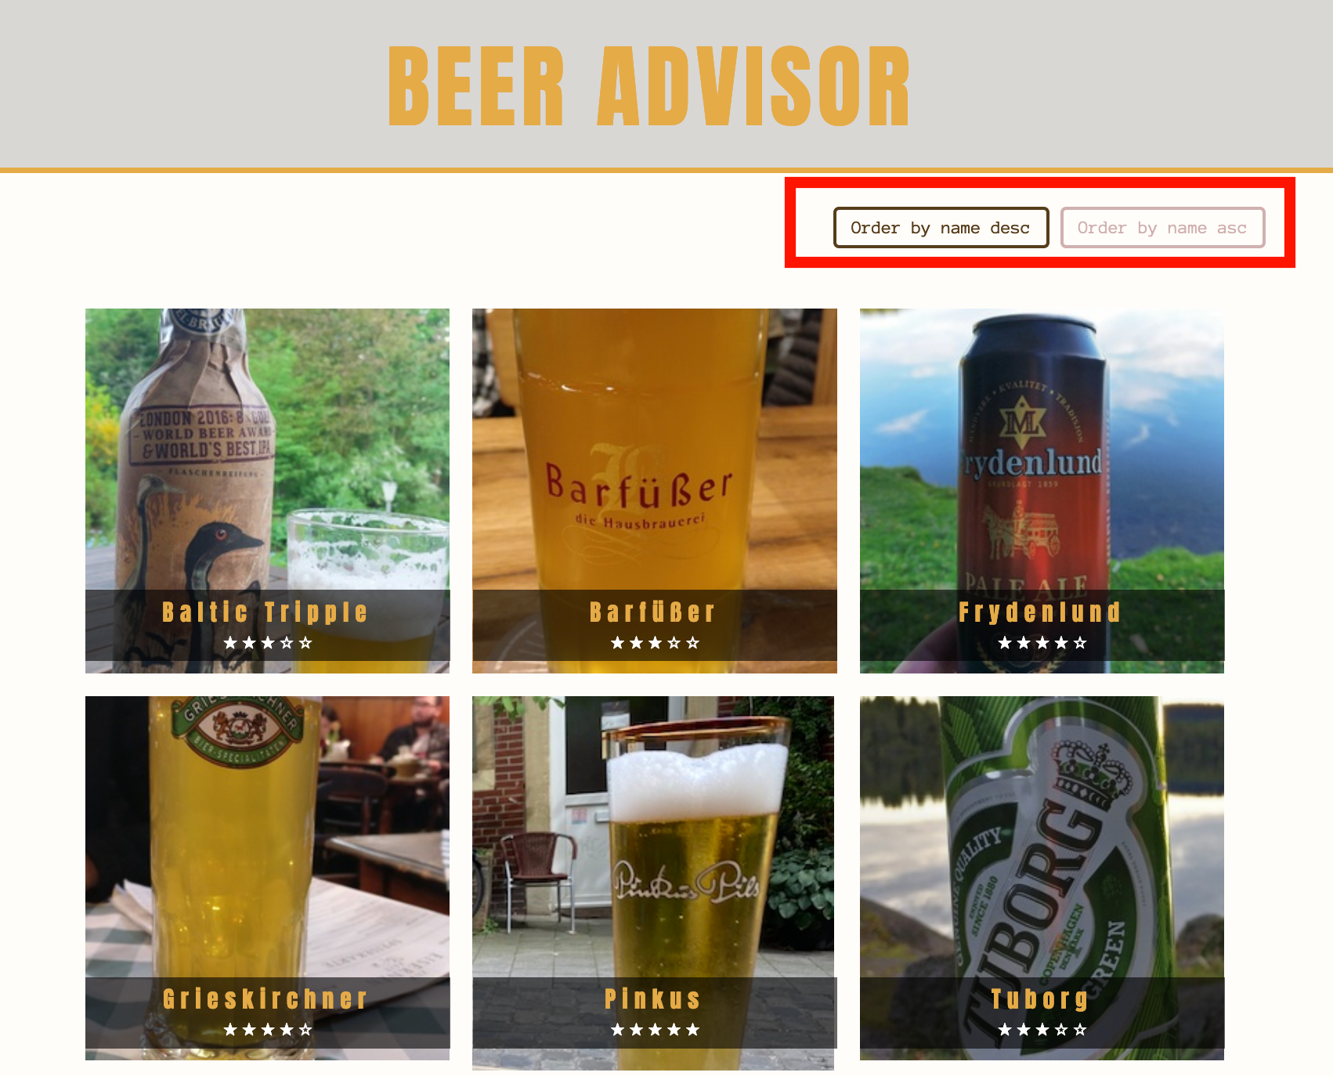
Beispiel: Ändern der Sortierung

Slide 44
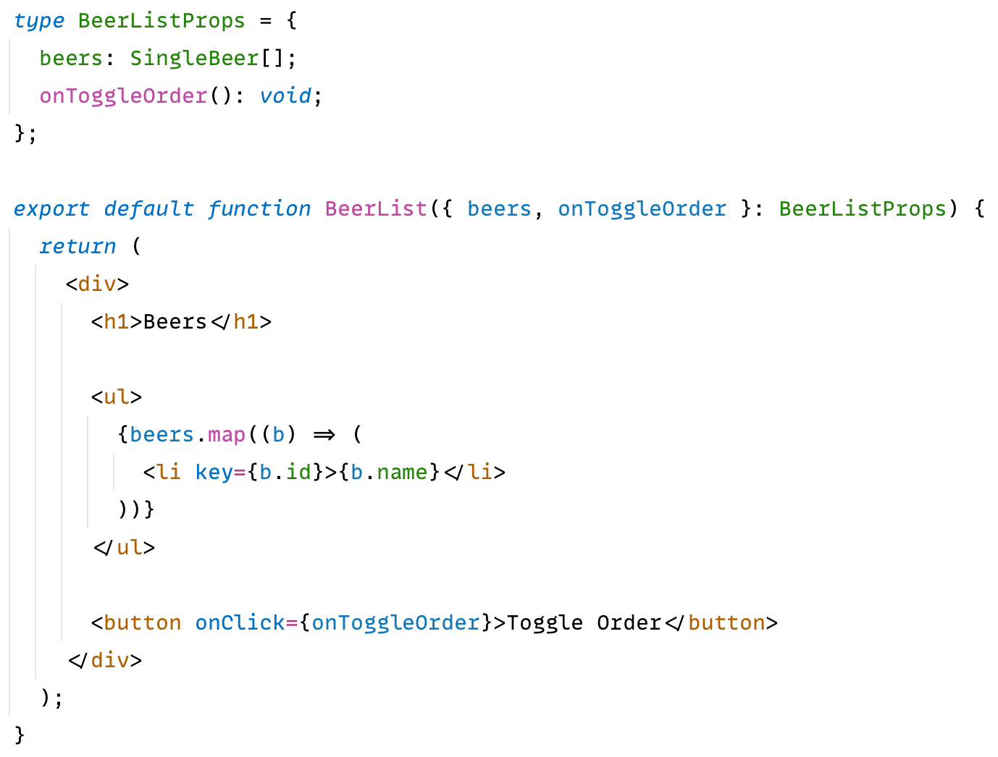
can you spot the problem?

Slide 45
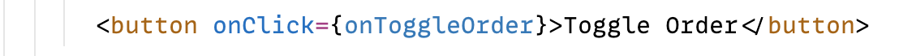
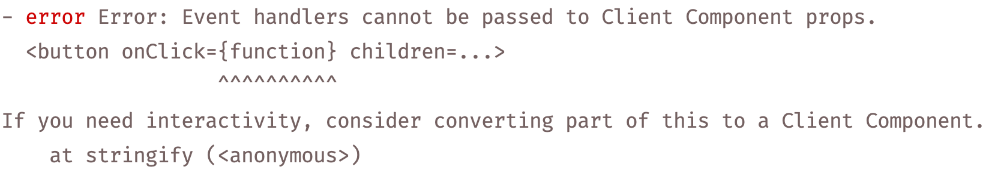
can you spot the problem?
🙈

Slide 46
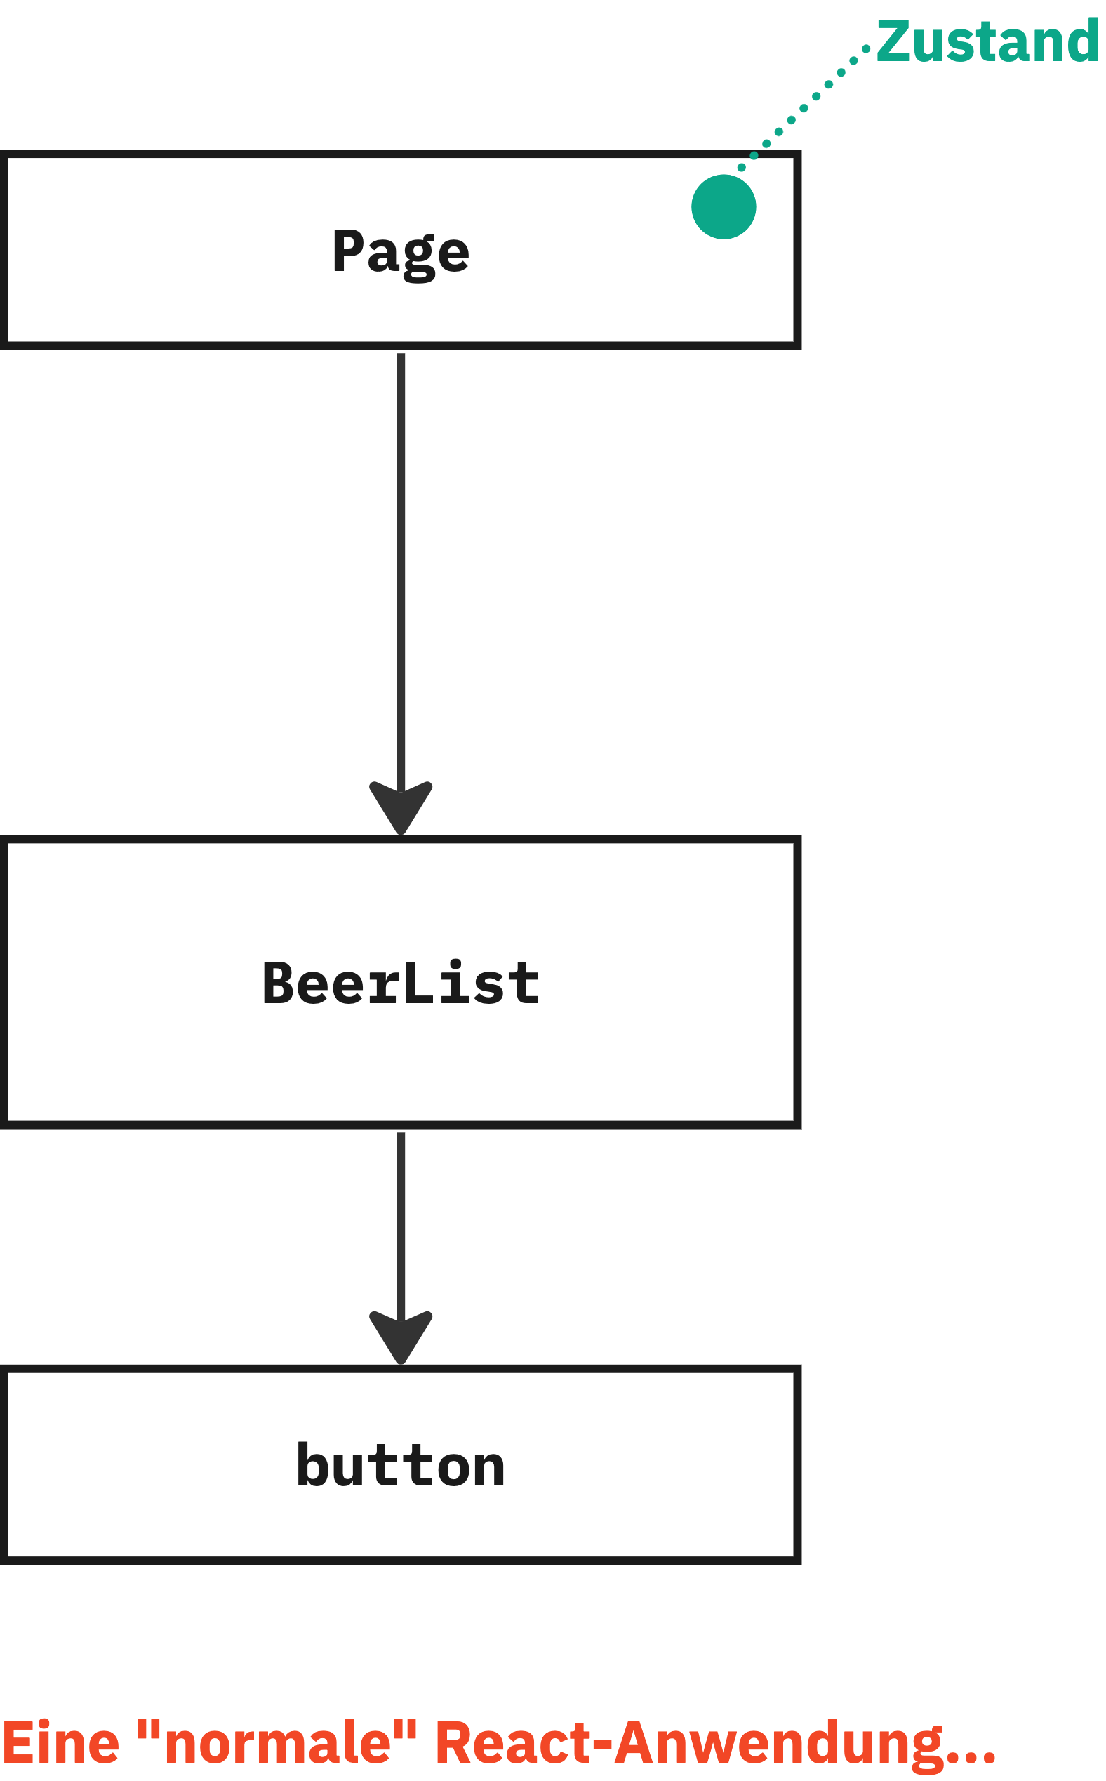
Eine React Anwendung im Browser
State befindet sich oben

Slide 47
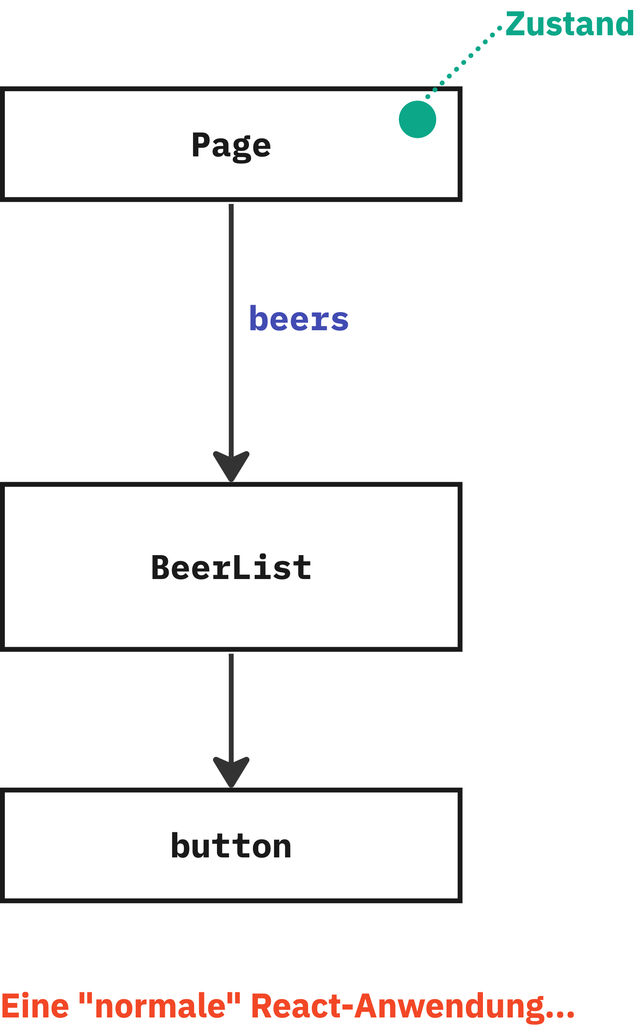
Eine React Anwendung im Browser
State befindet sich oben
Daten werden runtergereicht ("props")

Slide 48
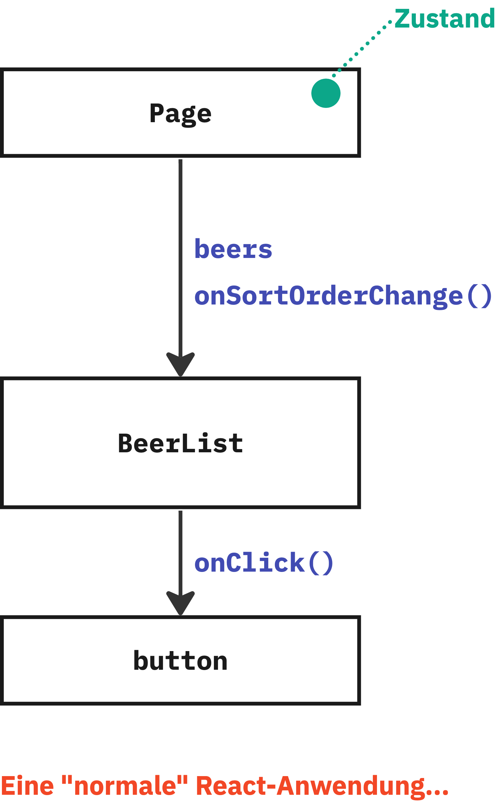
Eine React Anwendung im Browser
State befindet sich oben
Daten werden runtergereicht ("props")
Callbacks werden runtergereicht

Slide 49
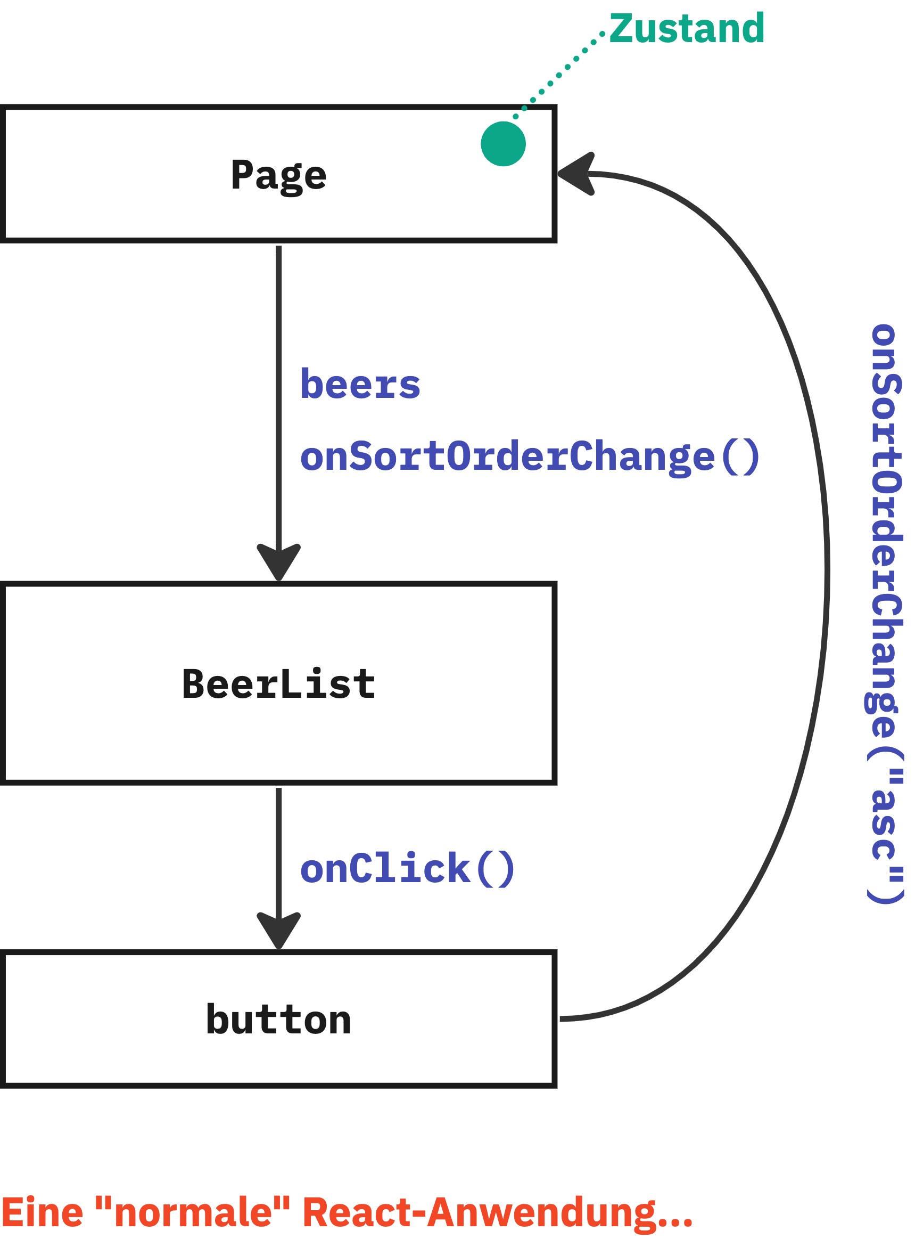
Eine React Anwendung im Browser
State befindet sich oben
Daten werden runtergereicht ("props")
Callbacks werden runtergereicht
Über Callbacks kann State-Veränderung ausgelöst werden

Slide 50
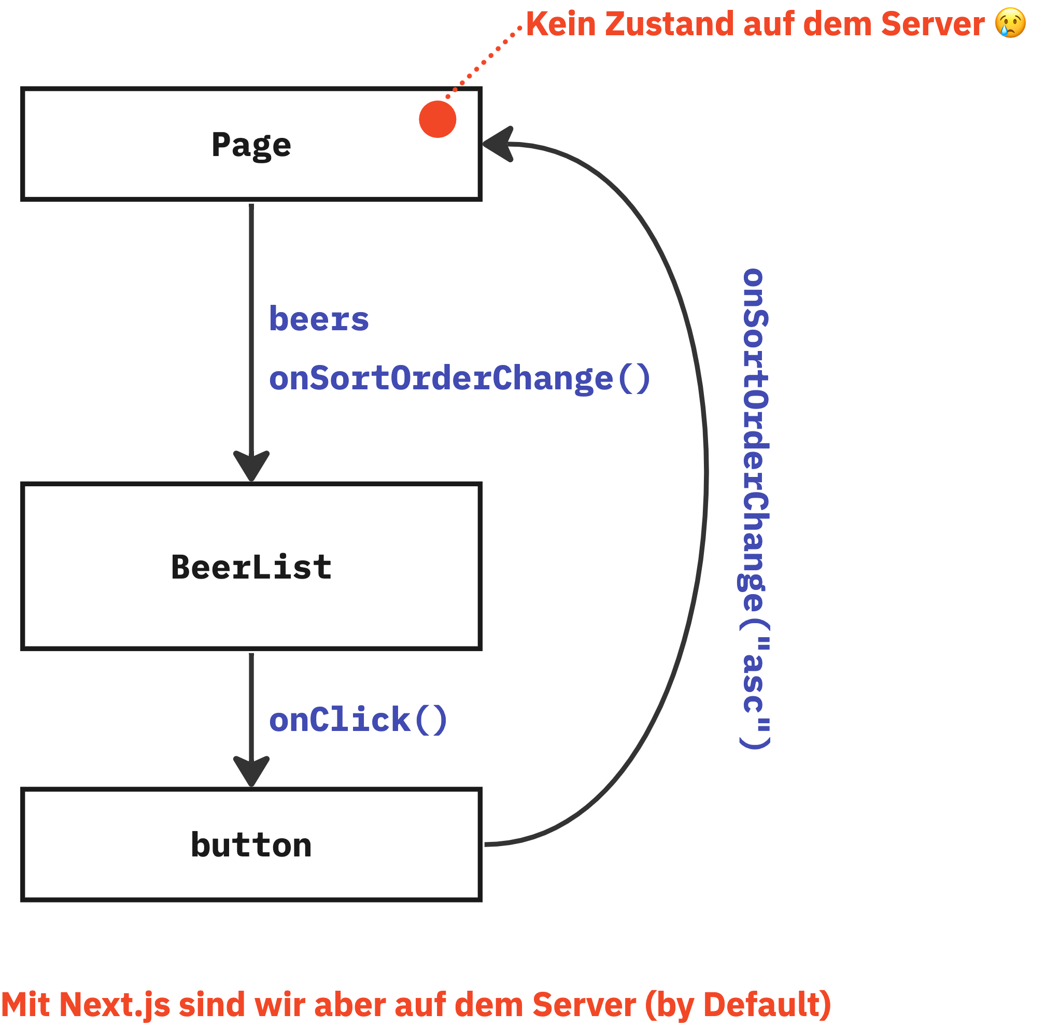
...und auf dem Server
Auf dem Server gibt es keinen State!

Slide 51
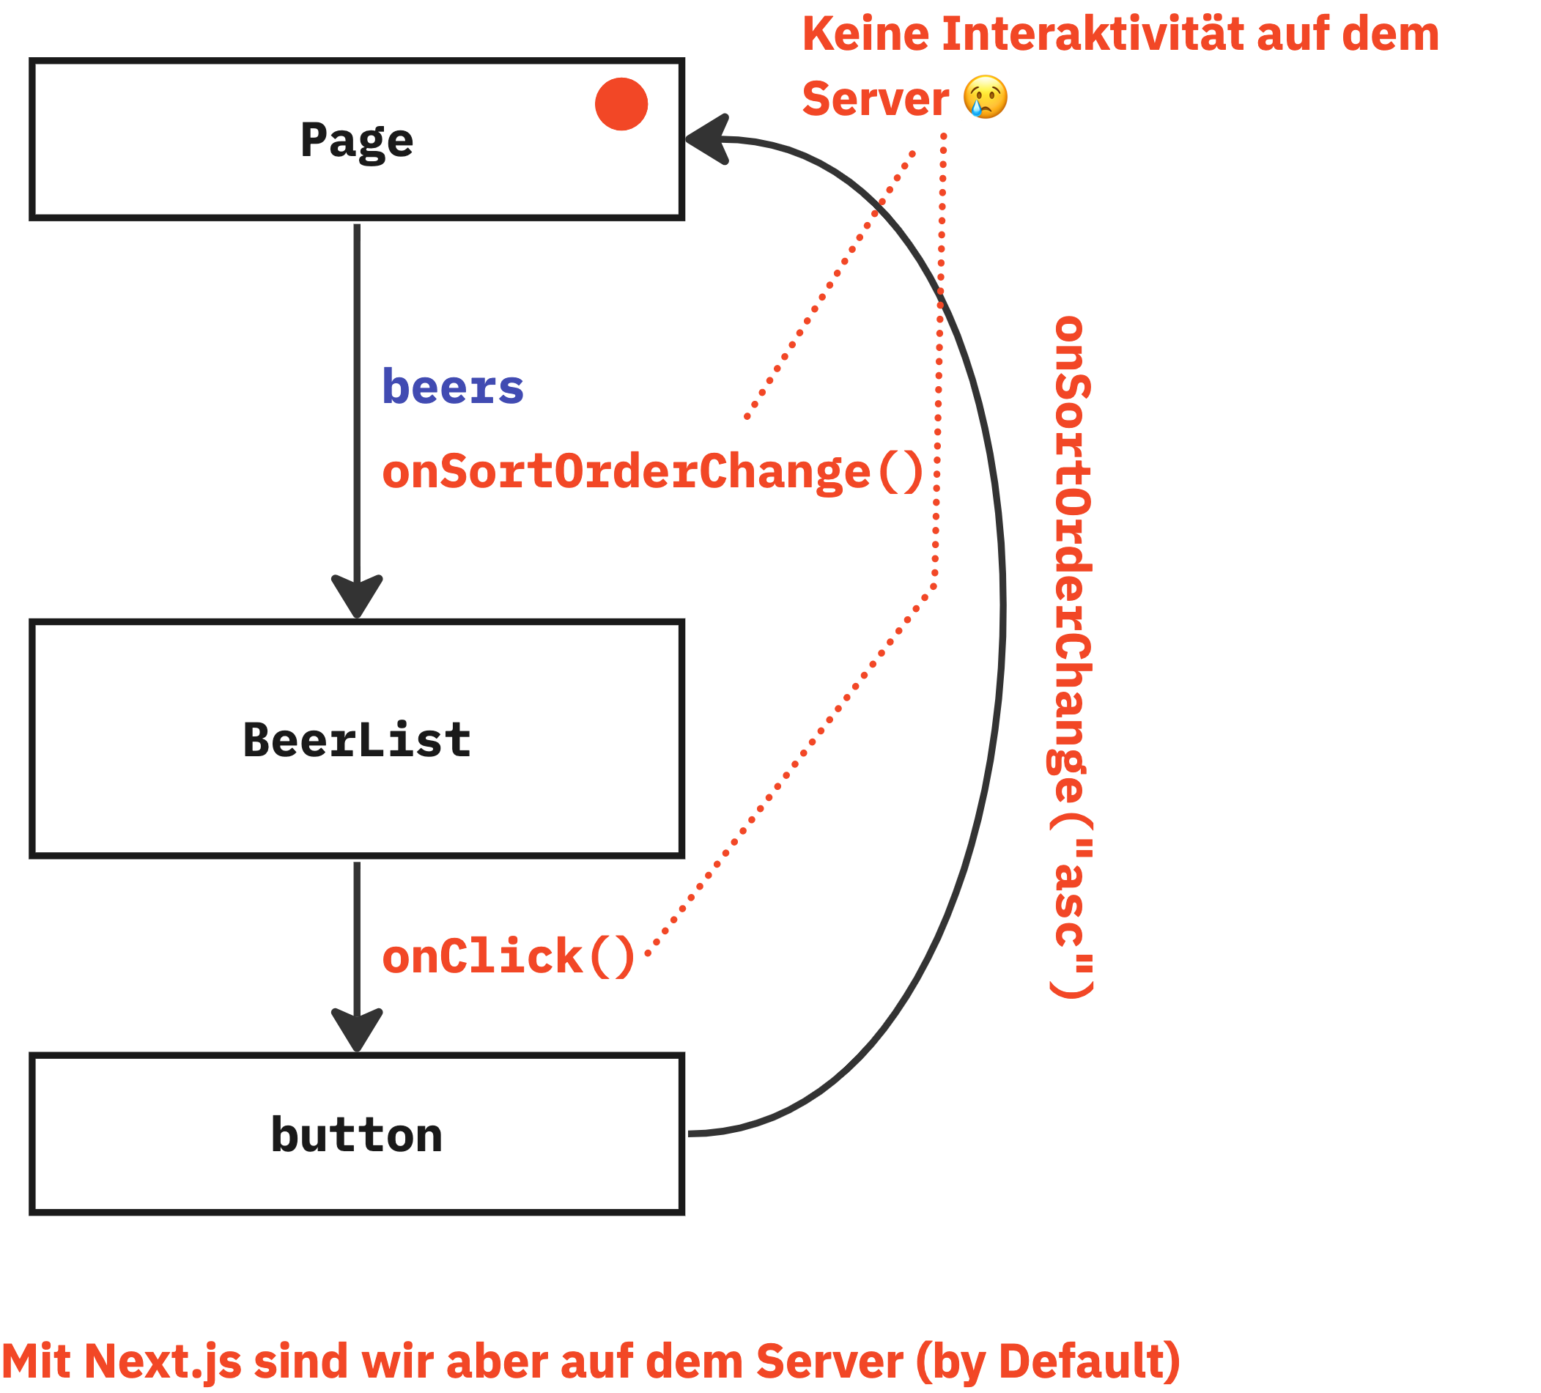
...und auf dem Server
Auf dem Server gibt es keinen State!
...und keine Interaktion

Slide 52
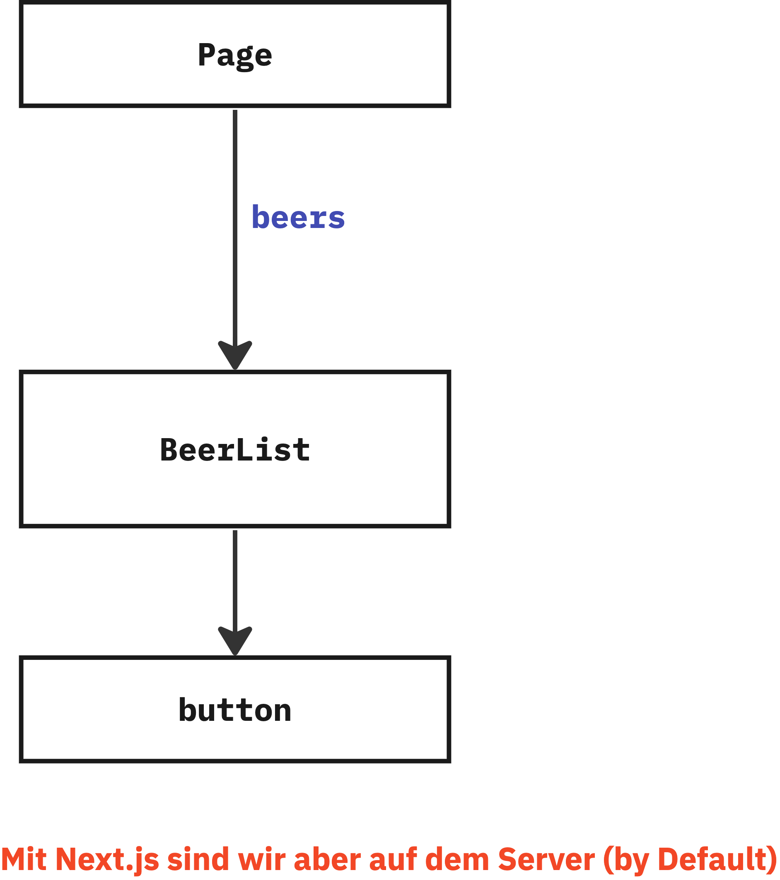
...und auf dem Server
Auf dem Server gibt es keinen State!
...und keine Interaktion
Wir haben nur statischen Content

Slide 53
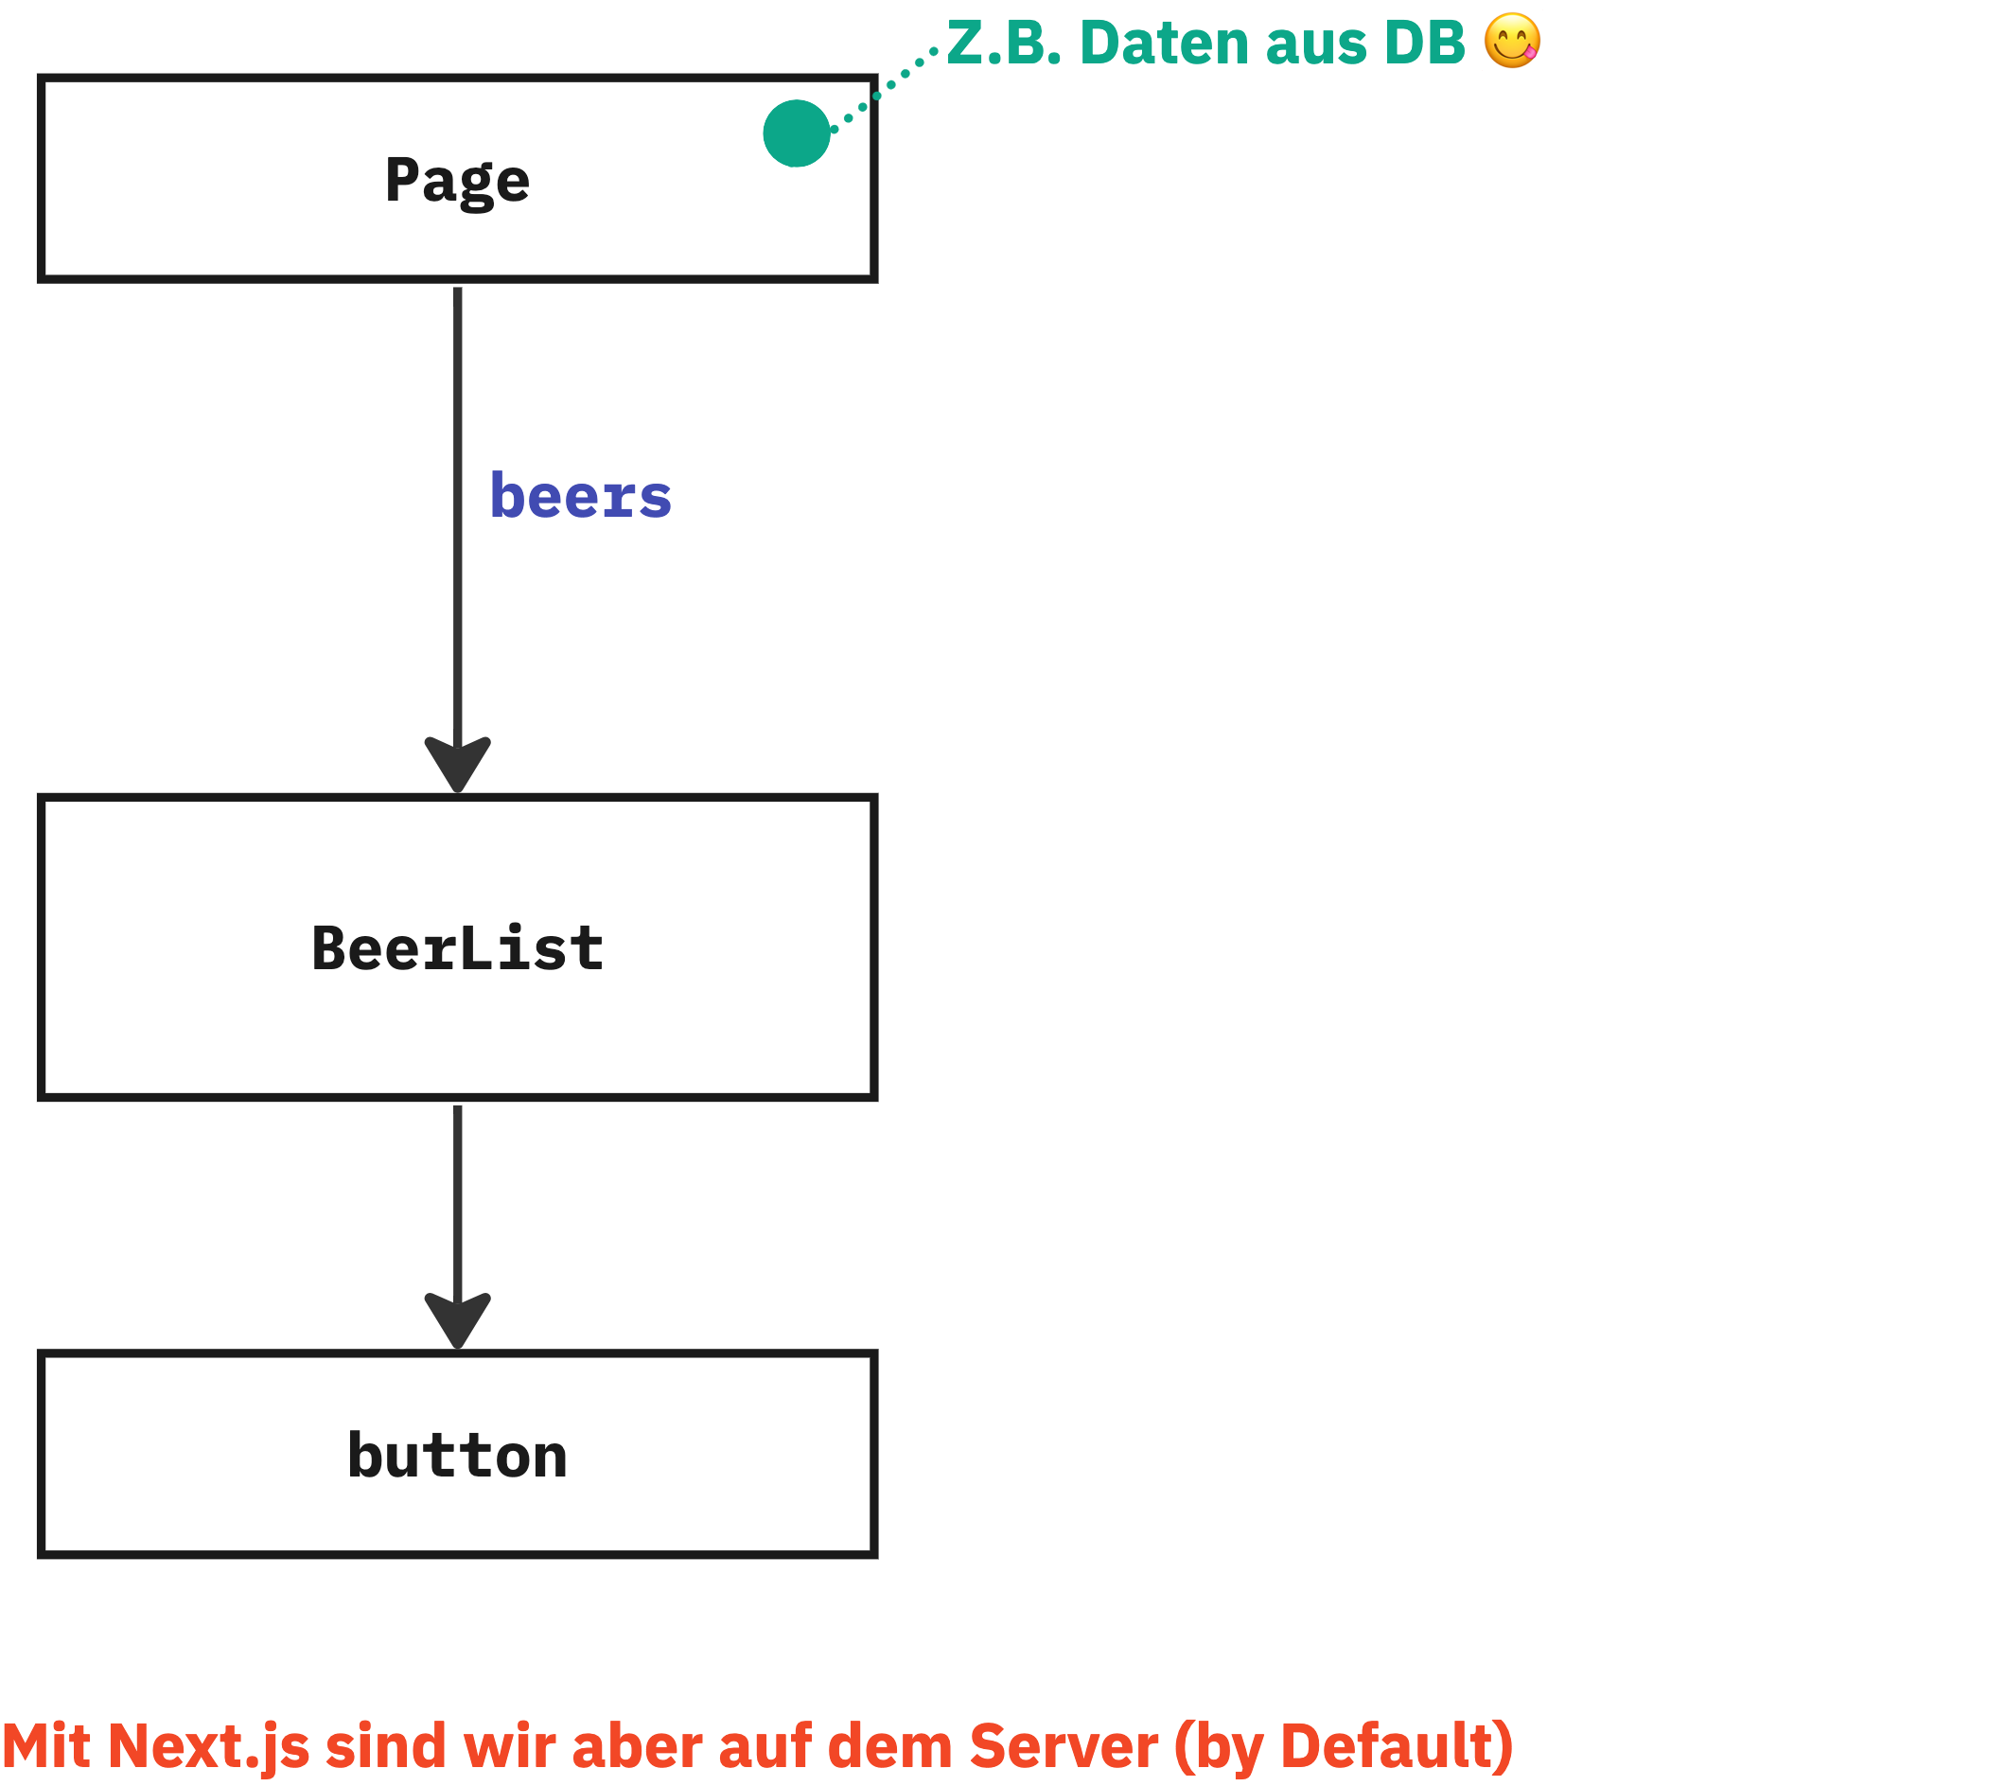
...und auf dem Server
Auf dem Server gibt es keinen State!
...und keine Interaktion
Wir haben nur statischen Content
Wir haben aber Daten
z.B. aus DB, Microservice, Filesystem...

Slide 54
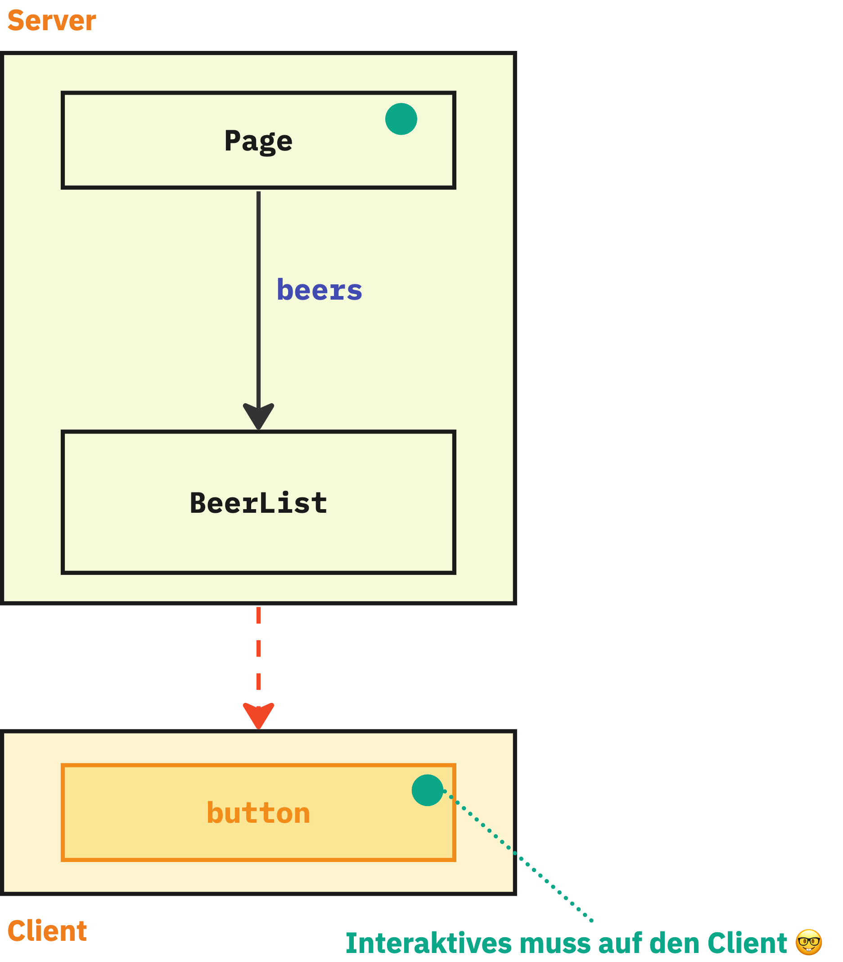
...und auf dem Server
Bestimmte Teile müssen auf den Client
z.B. Event-Handler

Slide 55
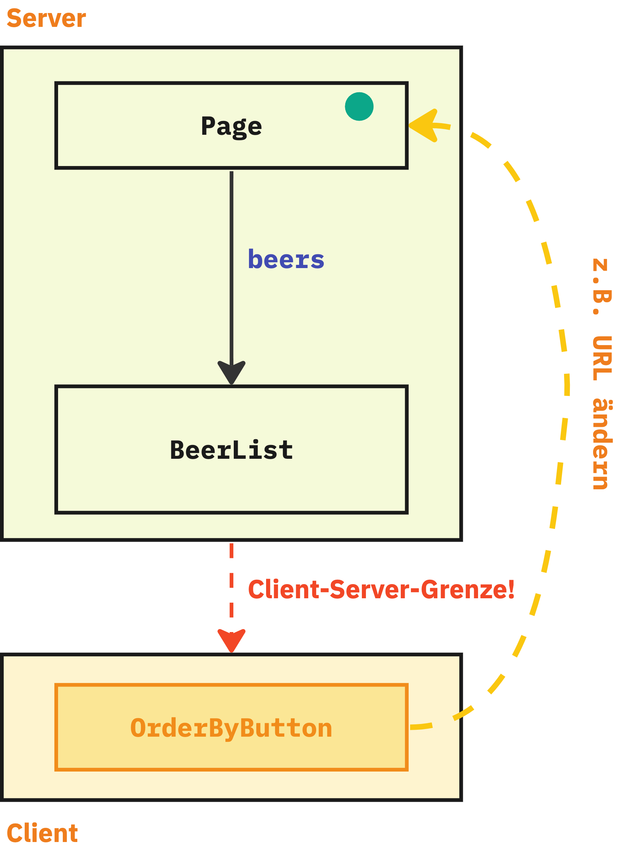
...und auf dem Server
Properties müssen Client-Server-Grenze überwinden
Müssen serialisierbare Daten sein
Keine (Callback-)Funktionen!
Zur Kommunikation müssen Server-Requests durchgeführt werden
z.B. URL ändern

Slide 56
...und auf dem Server
"use client"; function OrderByButton({orderBy}) {
const updateUrl = () => { ... }
return ( <Button onClick={updateUrl} > Order by name {orderBy} </Button> ) }

Slide 57
...und auf dem Server
export function BeerListPage() { const beers = loadBeers(); // ... return ( <> <OrderByButton orderBy="asc" /> <OrderByButton orderBy="desc" /> <BeerList beers={beers} /> </> ); }

Slide 58
...und auf dem Server
Konsequenz
Code wird durch URL-Handling komplexer?
Wo ziehen wir Server/Client-Grenze?
Button? Ganzes Formular?
Hier werden sich Patterns entwickeln
Ganze Seite (oder Teile) werden neu gerendert
Fertiges UI kommt dafür vom Server
Das kann mehr Daten als bei (REST-)API-Call bedeuten!

Slide 59
Mutations

Slide 60
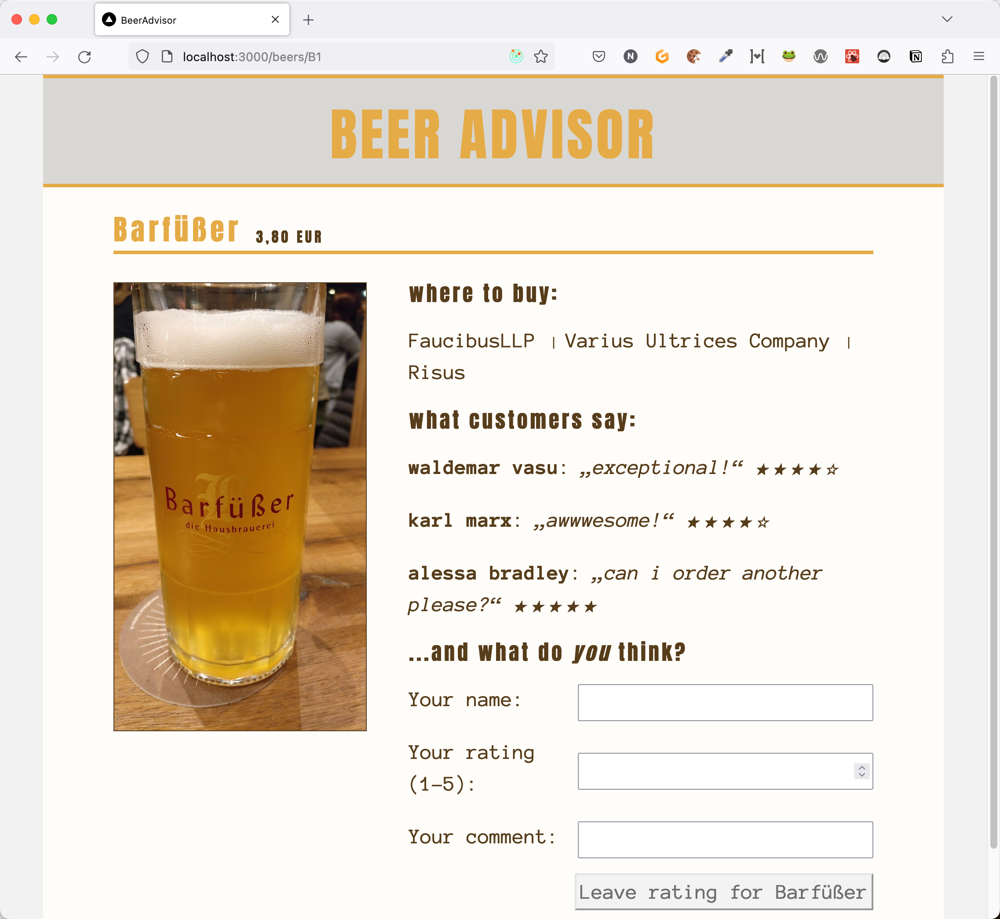
Mutations
Verändern von Daten:
Hinzufügen einer Bewertung
Page
RatingList
RatingForm
Server-Komponente
Client-Komponente

Slide 61
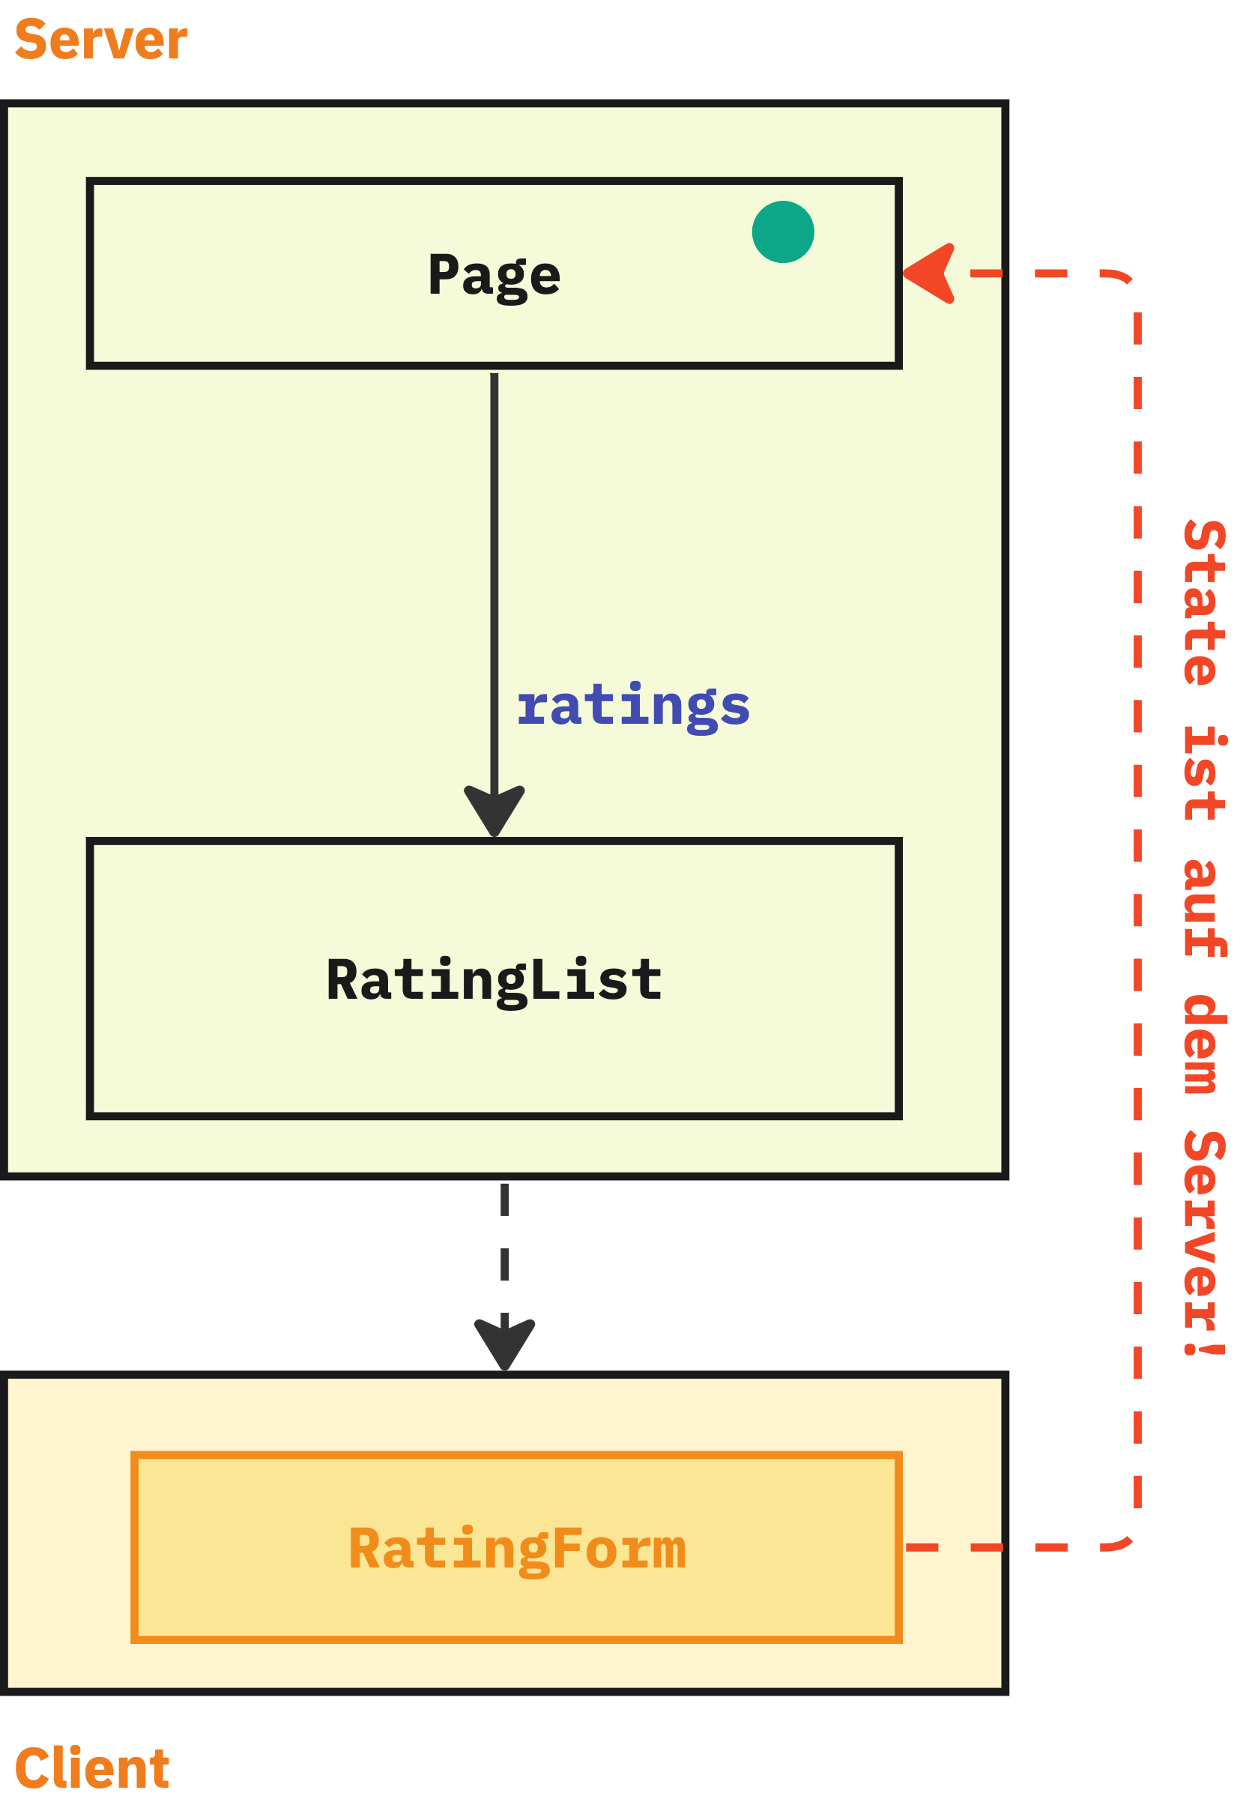
Mutations
Verändern von Daten
Nach dem Verändern von Daten muss die UI aktualisiert werden
Mangels State auf dem Client geht das aber nicht wie bislang

Slide 62
Mutations
Verändern von Daten
Nach dem Verändern von Daten muss die UI aktualisiert werden
Mangels State auf dem Client geht das aber nicht wie bislang
Der Server muss nach Datenänderungen aktualisierte UI liefern

Slide 63
Mutations
Server Actions

Slide 64
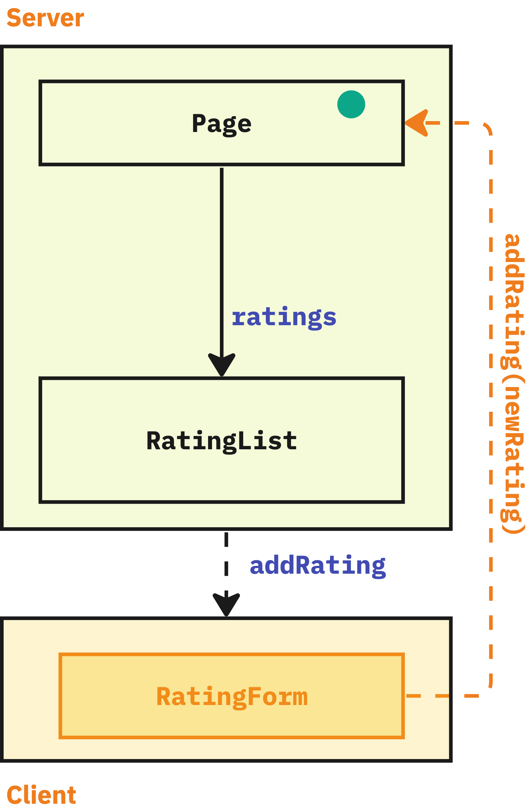
Mutations
Server Actions
Neues "canary" React-Feature
Remote Funktion, die aus einer Komponente aufgerufen werden kann

Slide 65
suspense
RSC mit Next.js
Server Actions
🕵️‍♂️ Demo
AddRatingForm in BeerDetailPage einfügen
AddRatingForm:
- action saveNewRating hinzufügen
Netzwerkverkehr: Antwort vom Server, keine UI
in saveNewRating invalidateRoute machen
❓ Menge an Daten?

Slide 66
Fullstack
Architekturen
Das Ende der Single-Page-Anwendungen?

Slide 67
Fullstack
Architekturen
Nein!
Das Ende der Single-Page-Anwendungen?

Slide 68
Fullstack
Architekturen
Nein!
Das Ende der Single-Page-Anwendungen?
...es kommt drauf an, was ihr baut!

Slide 69

NILS HARTMANN
https://nilshartmann.net
https://reactbuch.de
Vielen Dank!
Slides: https://react.schule/wjax2023
Source-Code: https://github.com/nilshartmann/nextjs-beeradvisor
Fragen & Kontakt: nils@nilshartmann.net
Twitter: @nilshartmann

